Slide 1
Змейка на pygame
Проект двух величайших людей:
Дмитрия Басалаева и Платона Довганя

Slide 2
Идея проекта
Идея нашего проекта это помочь людям убивать время путем игры в змейку, также в змейке можно соревноваться с людьми ведь существует таблицу лидеров

Slide 3
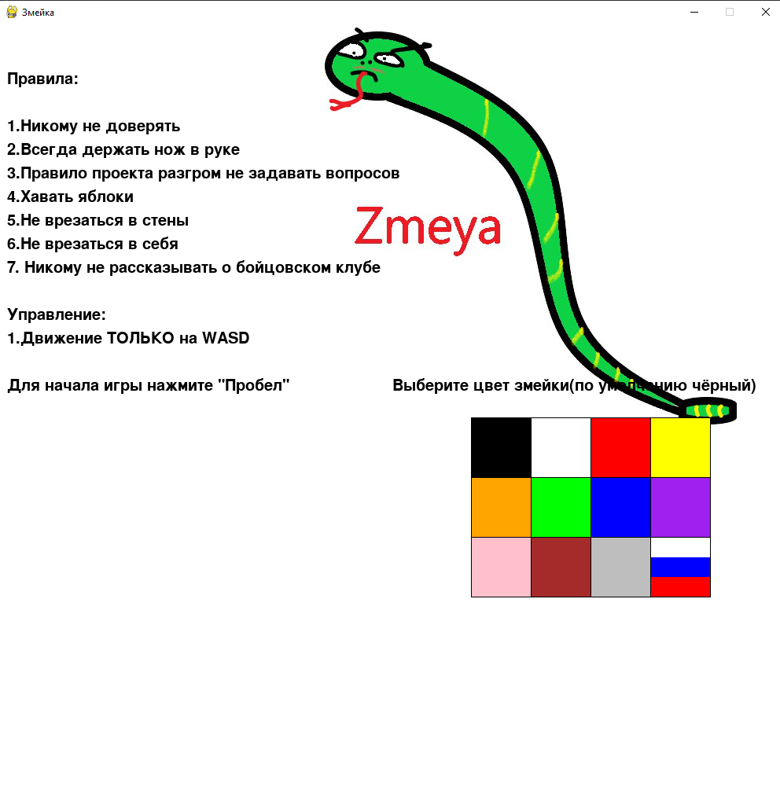
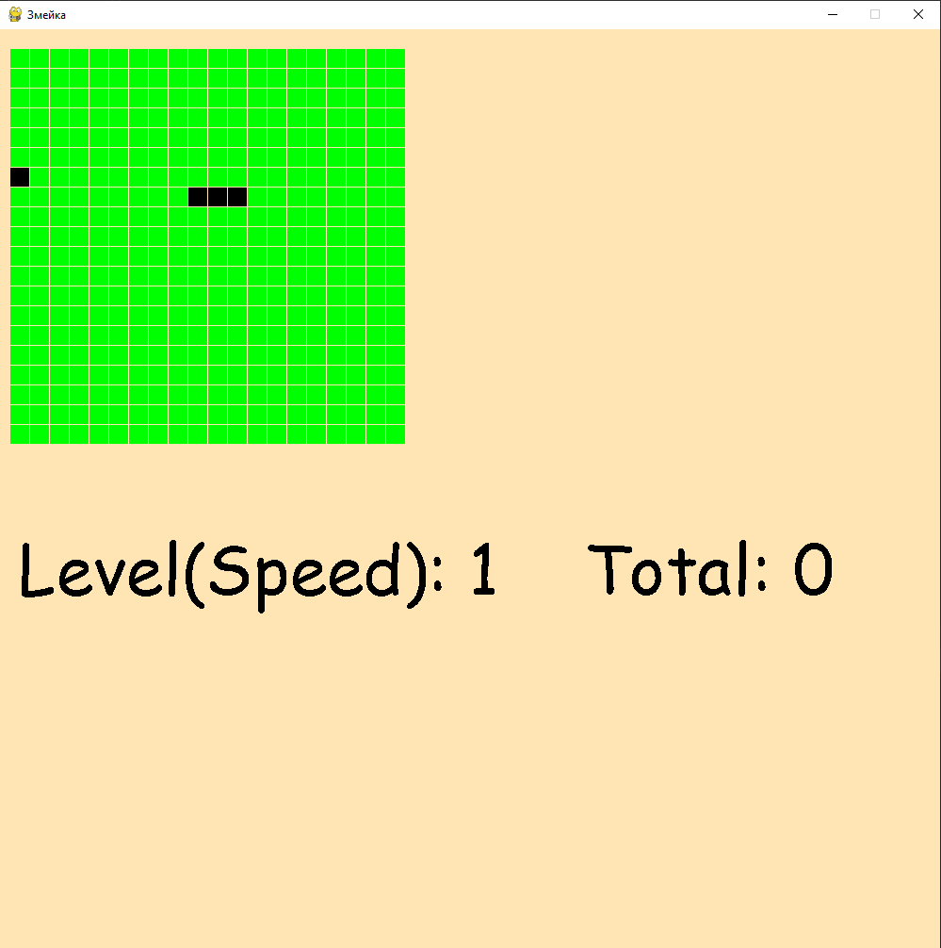
Скрины из игры

Slide 4
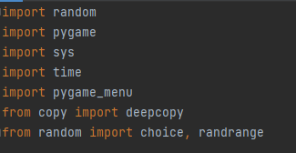
Используемые библиотеки

Slide 5

Код

Slide 6
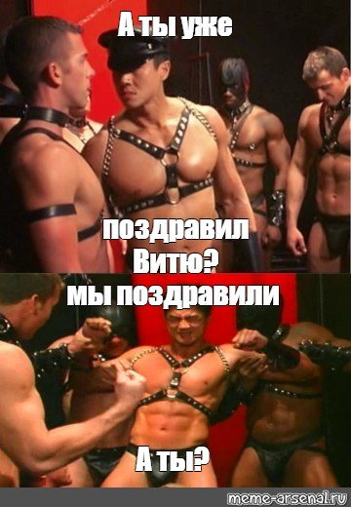
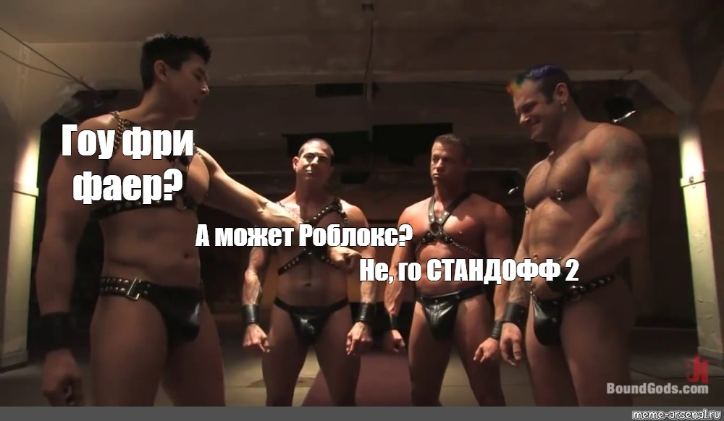
Плюс баллы за защиту

Slide 7
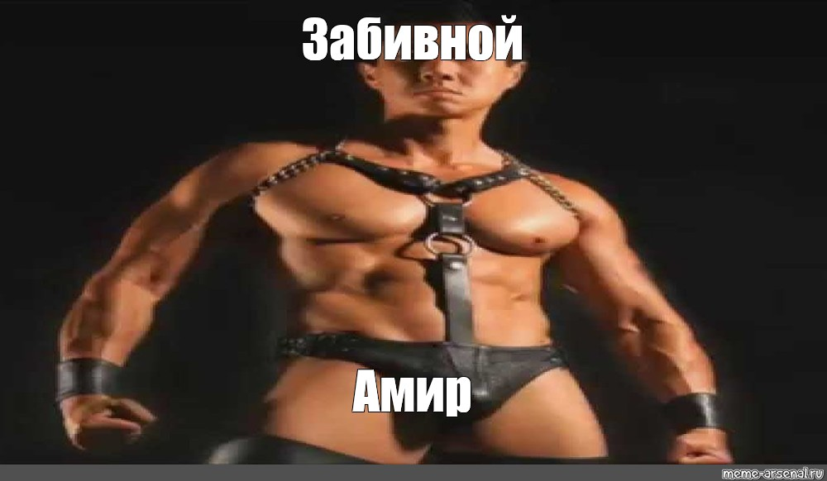

Slide 8


